Slide 1
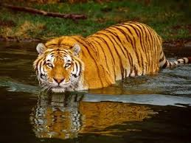
সবাইকে শুভেচ্ছা

Slide 2
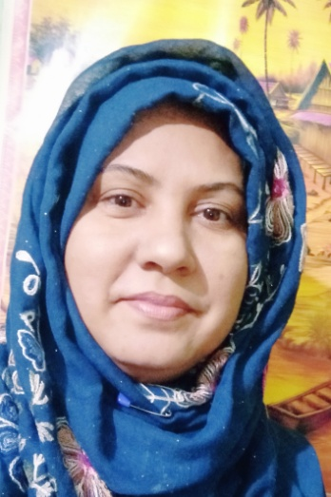
শিক্ষক পরিচিতি
সেলিনা আখতার
সহকারী শিক্ষক
বেড়বাড়ী সরকারি
প্রাথমিক বিদ্যালয়
সদর, ঝিনাইদহ।

Slide 3
পাঠ পরচিতি
শ্রেণী ৫ম
বিষয় বাংলা
পৃষ্ঠা ১০
অধ্যায় ৩

Slide 4
শিখন ফল
১.২.১উচ্চারিত পঠিত বাক্য ,কথা মনোযোগ সহকারে শুনবে।
১.১.১ যুক্তবর্ণ সহযোগে তৈরি শব্দ স্পষ্ট ও শুদ্ধভাবে বলতে পারবে।
১৩১ পাঠে ব্যবহ্রত যুক্তব্যঞ্জন সম্বলিত শব্দ শুদ্ধ উচ্চারনে পড়তে পারবে।
১৪১ যুক্তবর্ন ভেঙ্গে লিখতে পারবে।

Slide 5
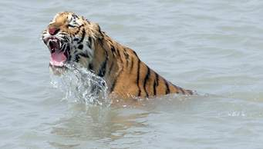
এসো একটি ছবি দেখি

Slide 6
পাঠ শিরোনাম
পৃষ্ঠা ১০
সুন্দরবনের প্রানী

Slide 7
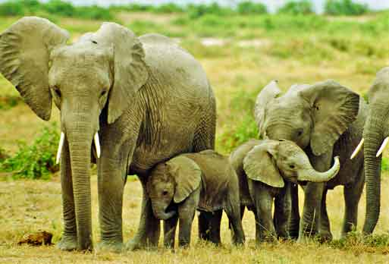
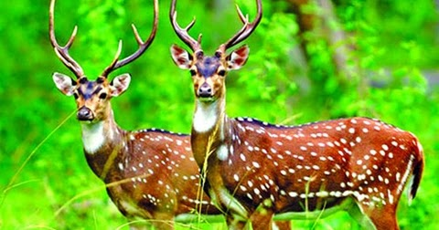
পাঠের অংশ
বাংলাদেশের দক্ষিনে রয়েছে প্রকৃতির অপার .......................................................................
হাতি দেখতে পাওয়া যায়।

Slide 8
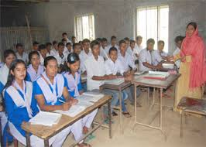
শিক্ষক শিক্ষার্থীর শুদ্ধ উচ্চারণে
পাঠ্যাংশটুকু পড়া

Slide 9
শব্দের অর্থ জেনে নিই
অপার
সম্ভার
রয়েল
অসীম
দ্রব্যসামগ্রী
রাজকীয়

Slide 10
যুক্ত বর্ণ ভেঙে শব্দ গঠন
সম্ভার
দক্ষিণ
ক্যাঙ্গারু
ম
ভ
সম্ভব,অসম্ভব
শিক্ষক, ক্ষমা
ভঙ্গ,অঙ্গ
ক
ষ
ঙ
গ

Slide 11
দলীয় কাজ
সুন্দরবনে পাওয়া যায় এরকম চারটি প্রাণীর নাম লেখো।

Slide 12
মূল্যায়ন
অপার সম্ভার রয়েল অমূল্য
অপার
সম্ভার
রয়েল
বাংলাদেশ --------সৌন্দর্যে ভরপুর।
প্রকৃতির অপার---------সমুদ্রের নিচে রয়েছে।
বাংলাদেশের নামের সাথে জড়িয়ে আছে---------বেঙ্গল টাইগার।

Slide 13
বাড়ির কাজ
সুন্দরবন সম্পর্কে পাচটি বাক্যে লেখো।

Slide 14
ধন্যবাদ

